Slide 1

Урок 29
Беларуская мова ў І класе
«Я і мая Радзіма.
Святы на Беларусі»
Дэманстрацыйны матэрыял
Распрацавала:
Мурашка Н. У.,
аспірант БДПУ імя М. Танка, настаўнік пачатковых класаў

Slide 2
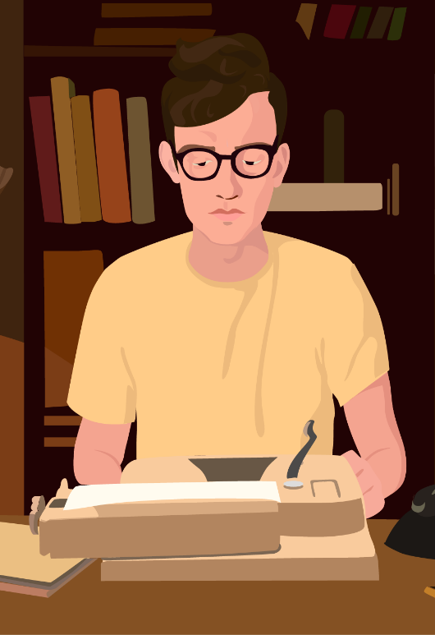
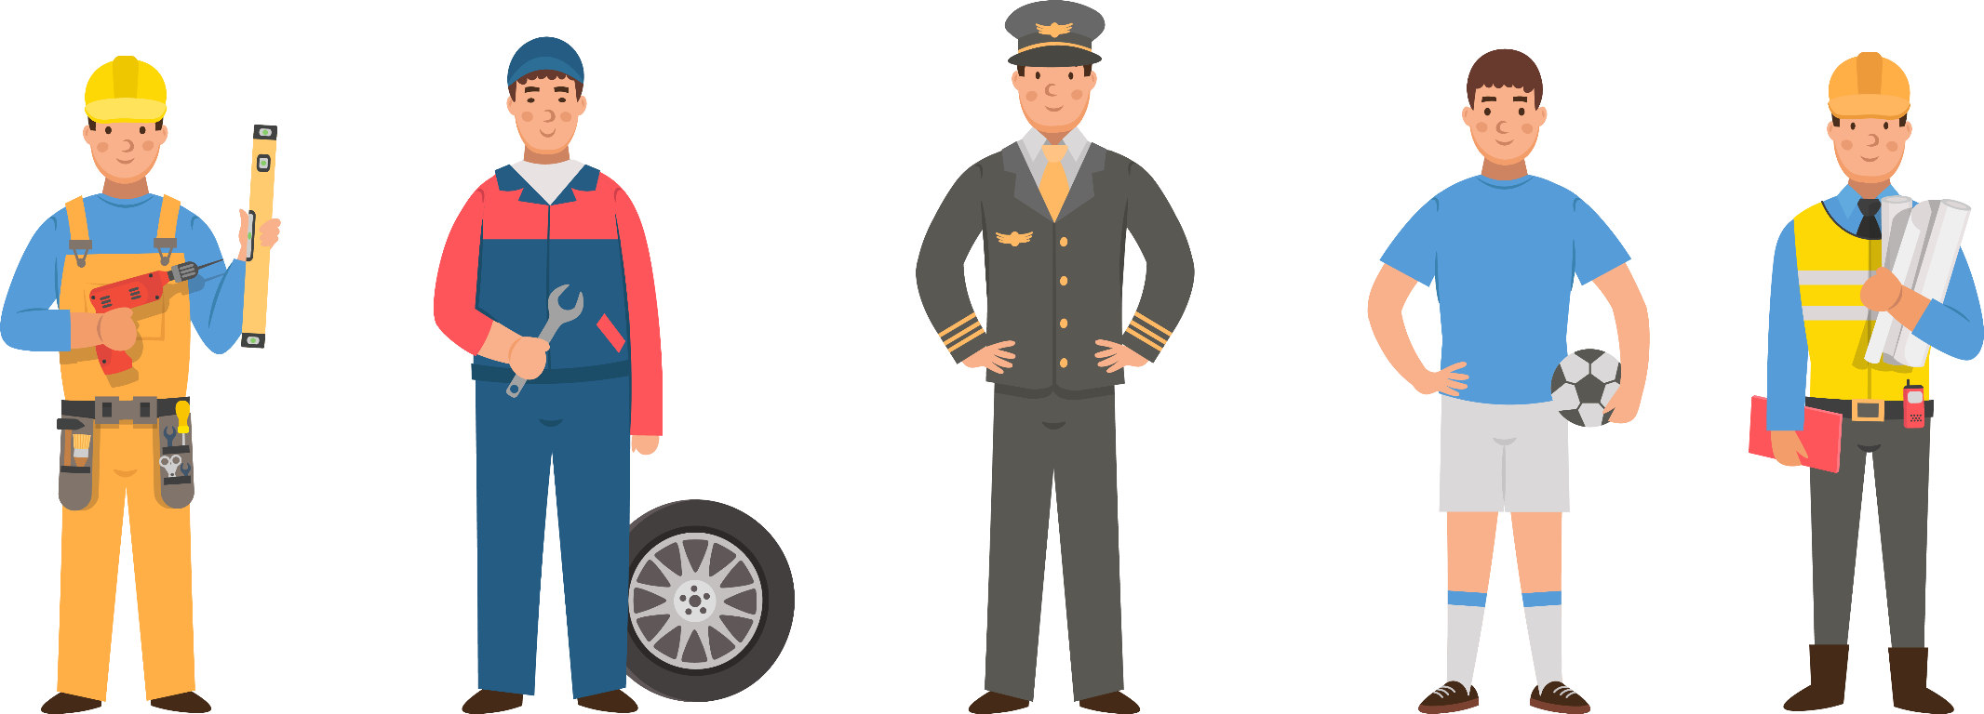
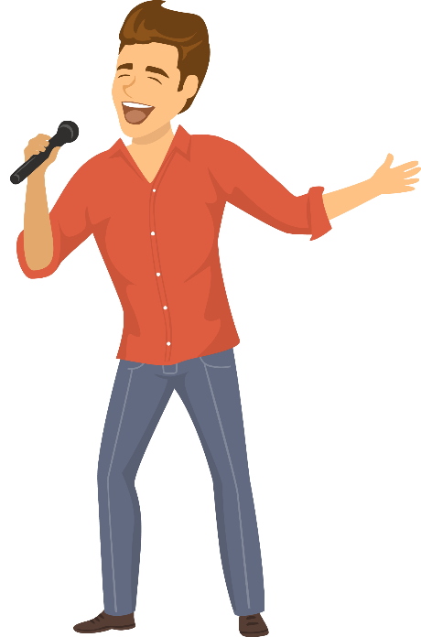
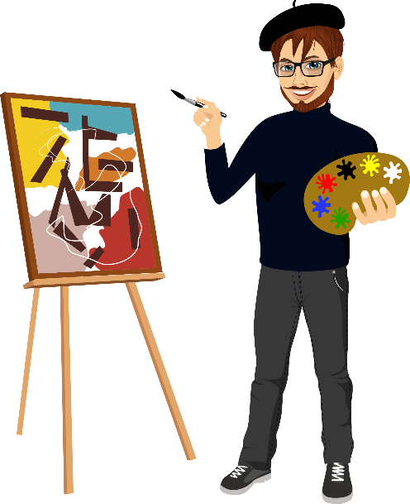

Назаві па-беларуску
художник
писатель
певец
спортсмен
МАСТАК
ПІСЬМЕННІК
СПЯВАК
СПАРТСМЕН

Slide 3

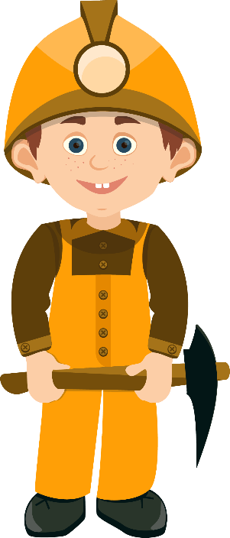
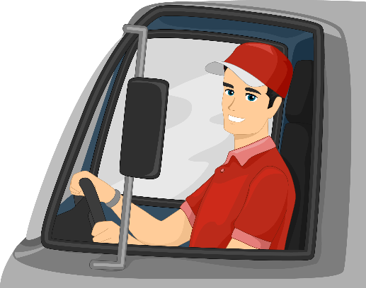
Назаві па-беларуску
учёный
инженер
шахтёр
шофёр
НАВУКОВЕЦ
ІНЖЫНЕР
ШАХЦЁР
ШАФЁР

Slide 4
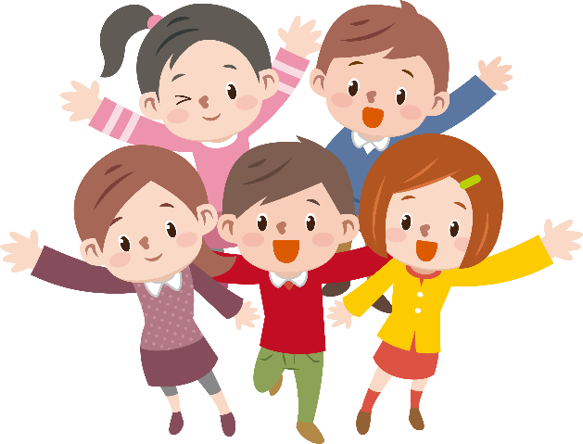
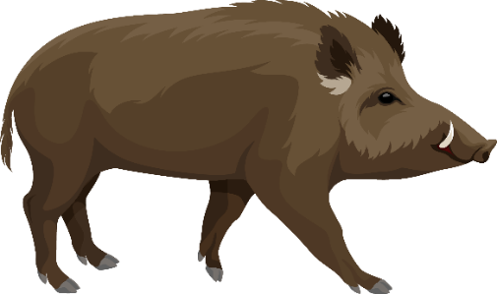
дзі
дзе
дз
ДЗІК
ДЗЕЦІ

Slide 5



дзя
дзю
дзё
дз
ДЗЯЦЕЛ
ДЗЮБА
ДЗЁННІК

Slide 6
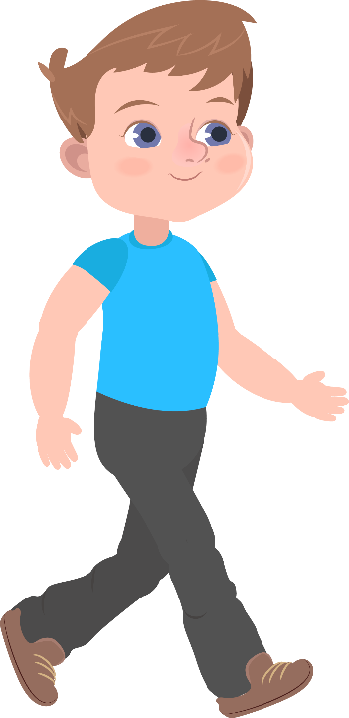

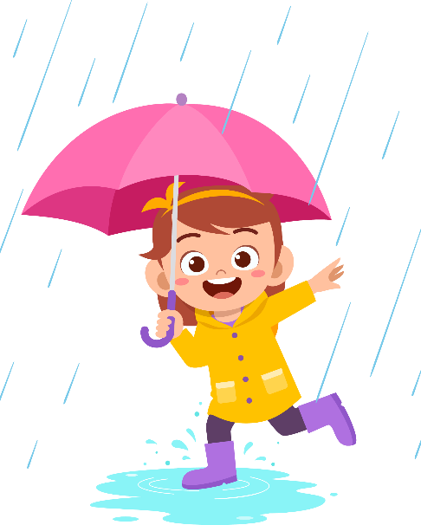
джа
джу
джы
дж
ДЖАЛА
ХАДЖУ
ДОЖДЖЫК

Slide 7
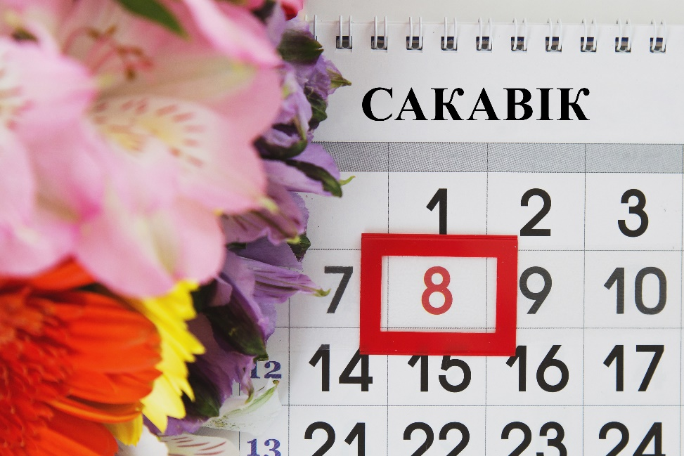
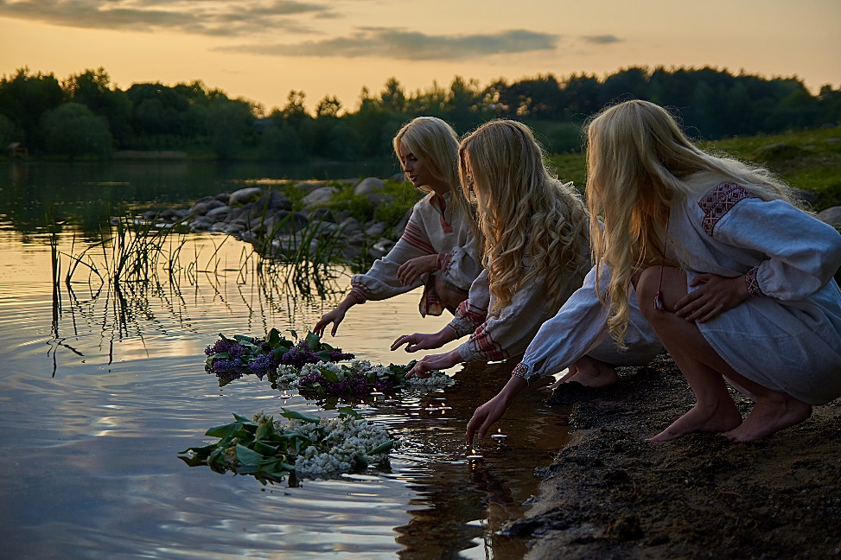
СВЯТЫ
праздники
КАЛЯНДАРНЫЯ
НАРОДНЫЯ
календарные
народные

Slide 8
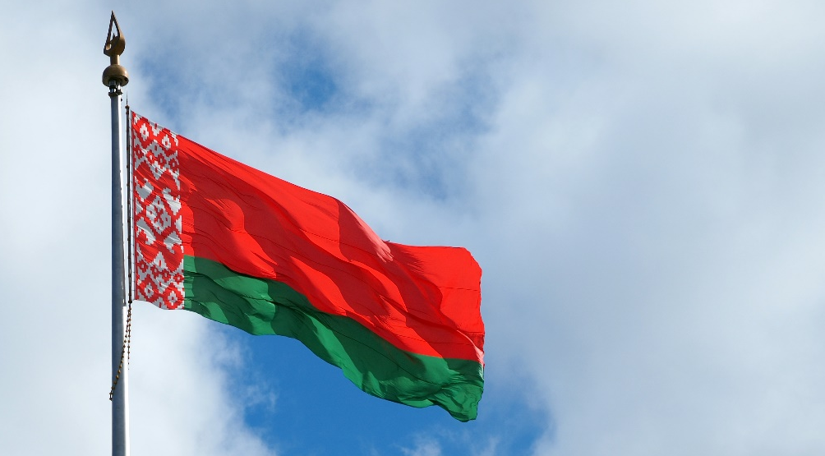
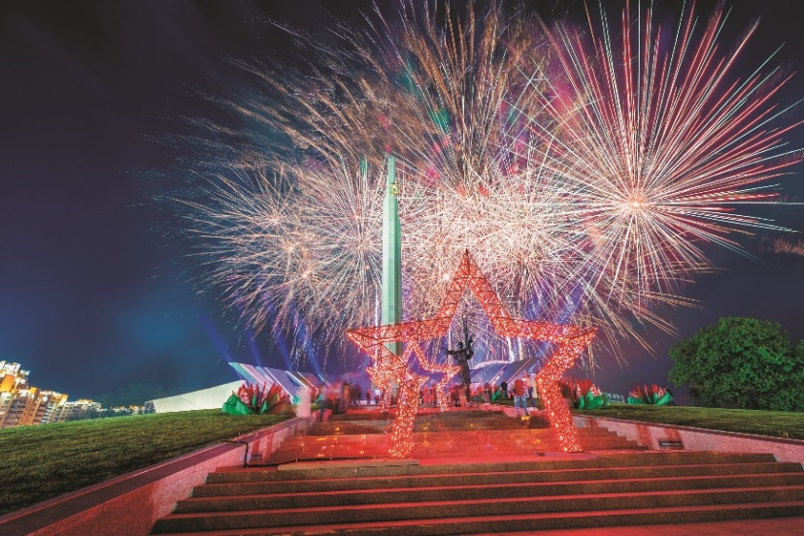
Дзяржаўныя святы Беларусі
3
ЛІПЕНЯ
ДЗЕНЬ НЕЗАЛЕЖНАСЦІ РЭСПУБЛІКІ БЕЛАРУСЬ
ДЗЕНЬ
ПЕРАМОГІ
День Независимости
Республики Беларусь
День Победы

Slide 9
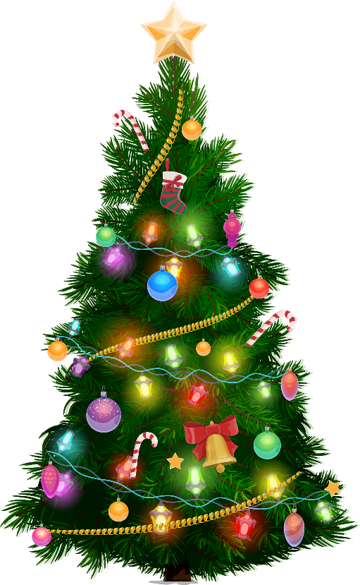

Святочныя дні Беларусі
НОВЫ ГОД
ДЗЕНЬ ЖАНЧЫН
Новый год
День женщин

Slide 10
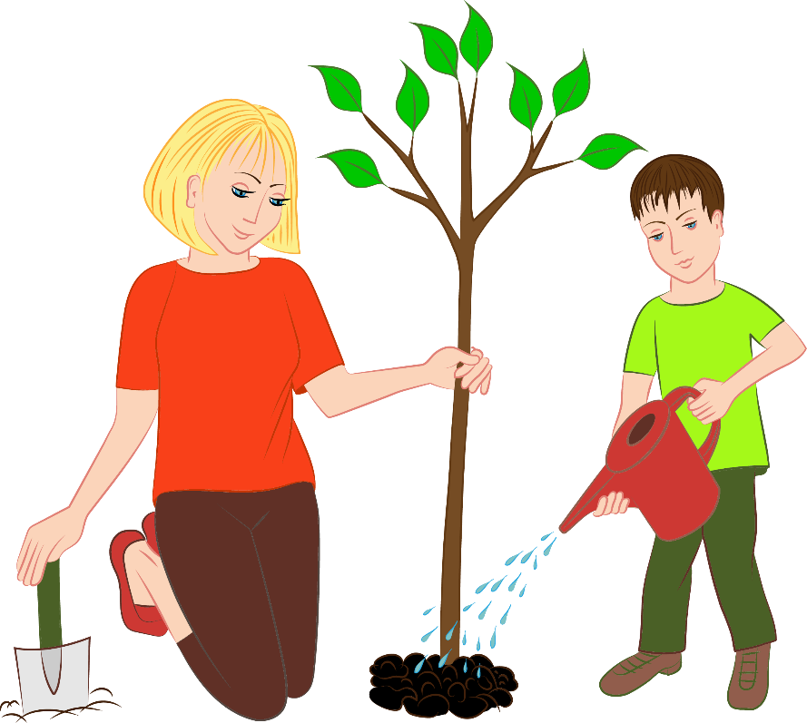

Святочныя дні Беларусі
ДЗЕНЬ КАСТРЫЧНІЦКАЙ РЭВАЛЮЦЫІ
СВЯТА ПРАЦЫ
Праздник труда
День Октябрьской революции

Slide 11
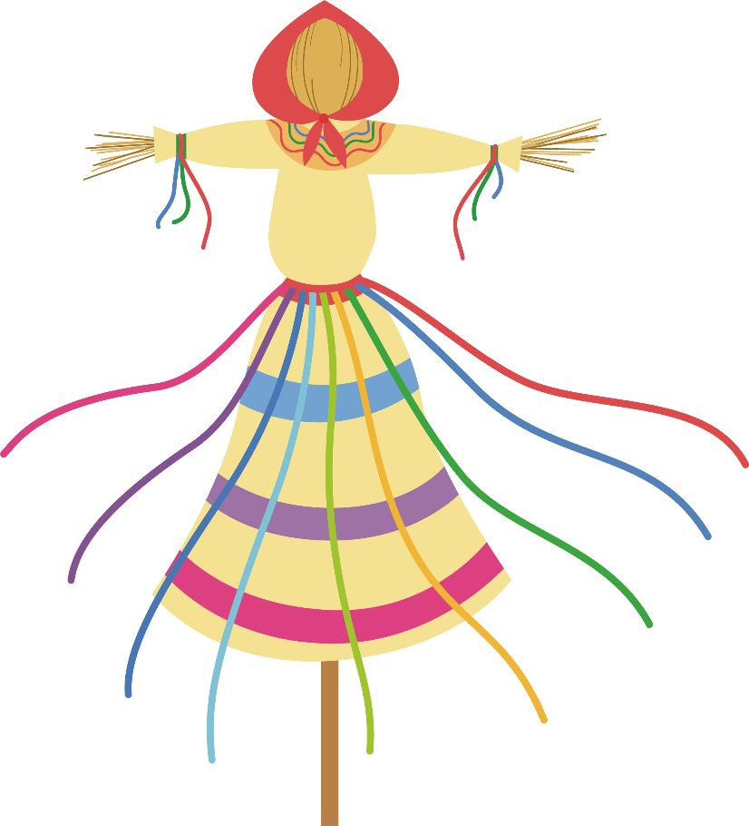
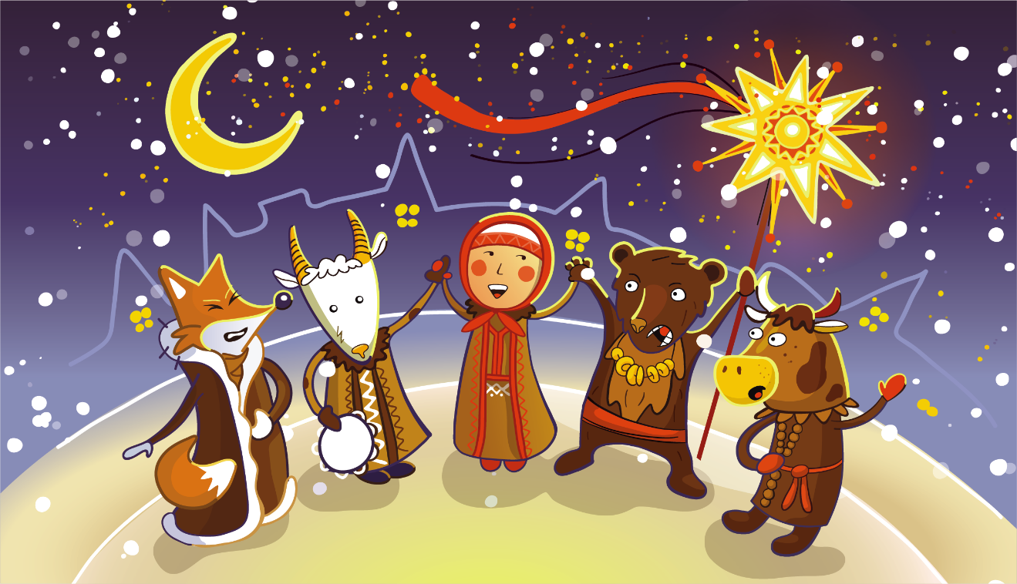
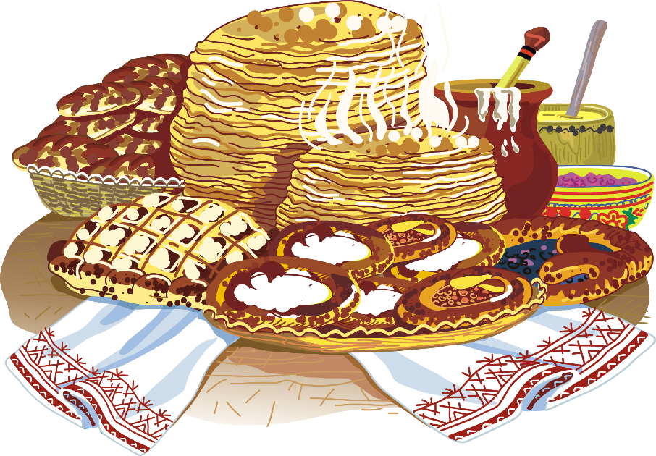
Зімовыя народныя святы
КАЛЯДЫ
МАСЛЕНІЦА

Slide 12

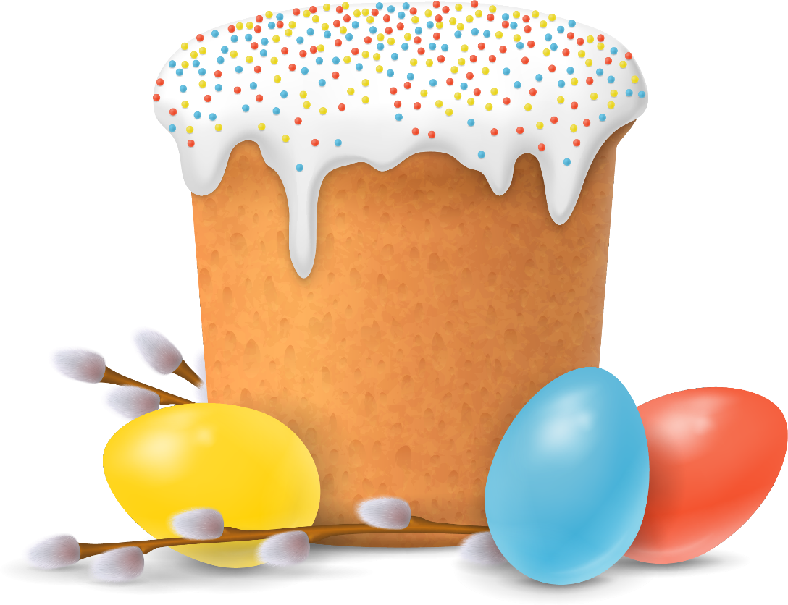
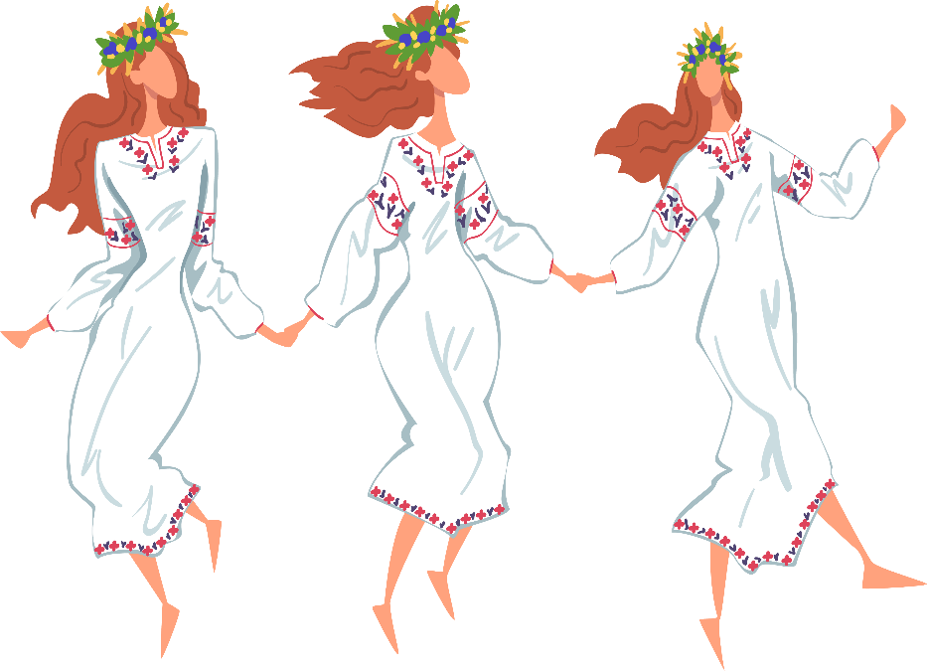

Веснавыя народныя святы
ВЯЛІКДЗЕНЬ
СЁМУХА
(ТРОІЦА)

Slide 13

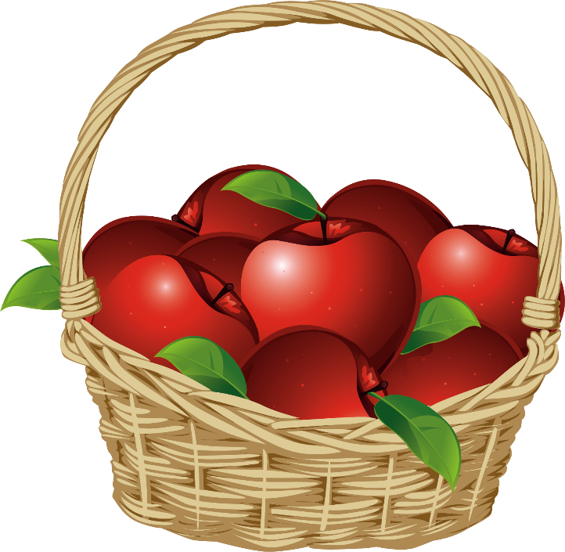
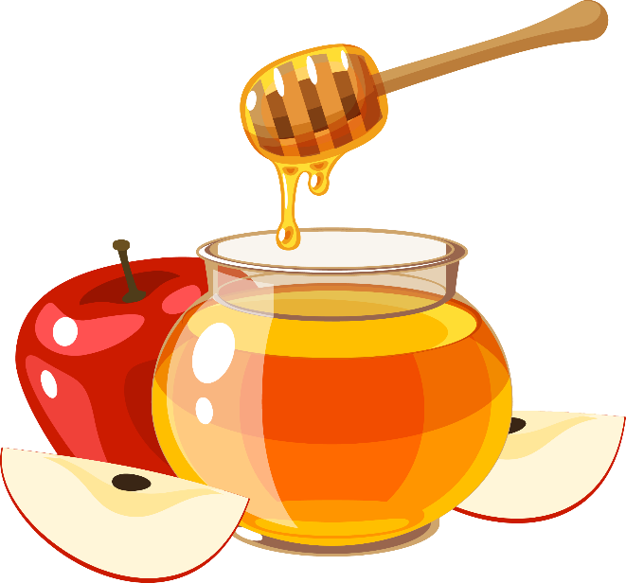
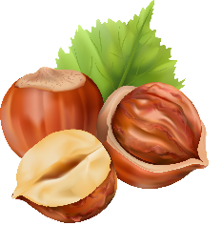
Летнія народныя святы
КУПАЛЛЕ
СПАС

Slide 14
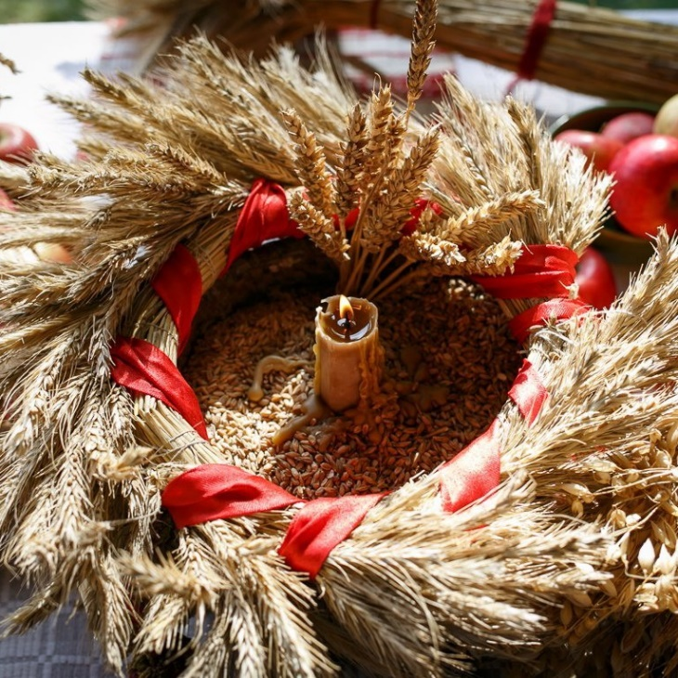
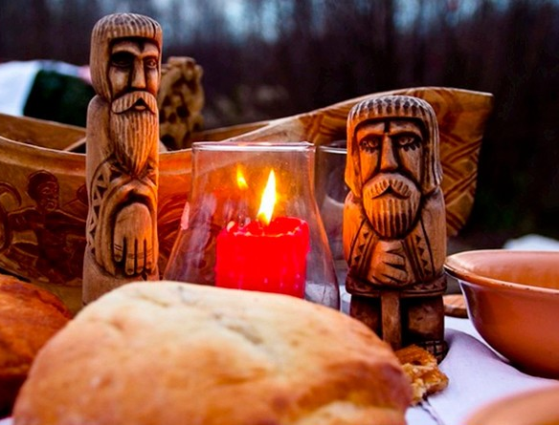
Восеньскія народныя святы
БАГАЧ
(ДАЖЫНКІ)
ДЗЯДЫ

Slide 15
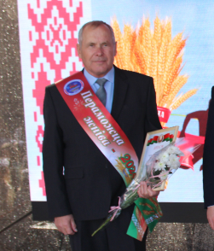
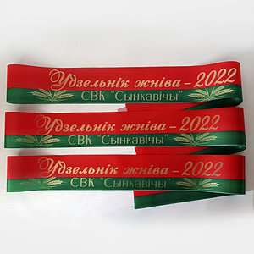
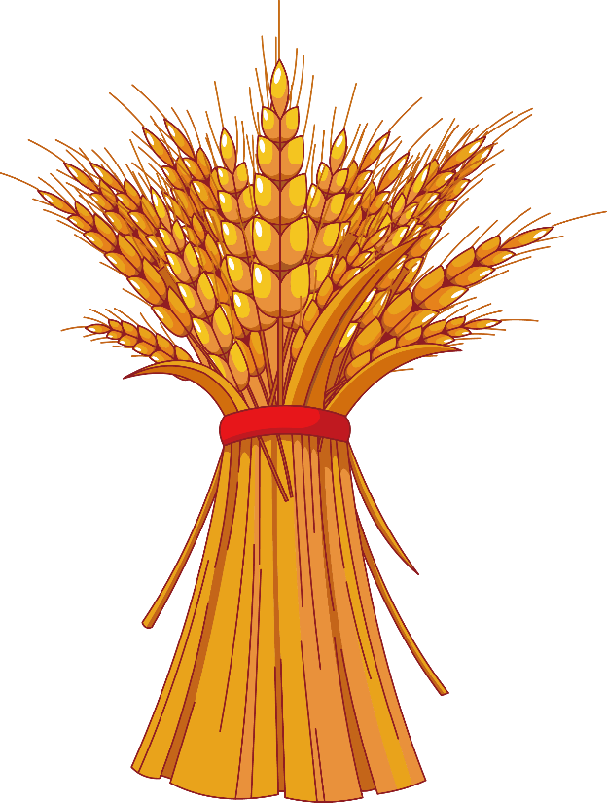
«Ганаровая стужка»
ПЕРАМОЖЦА
ЖНІВА
ГАНАРОВАЯ
СТУЖКА

Slide 16
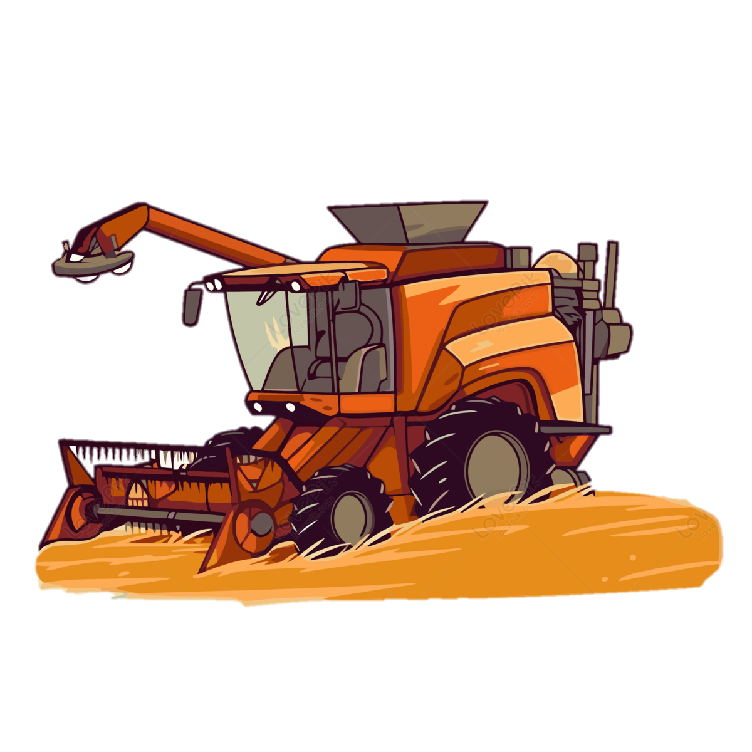
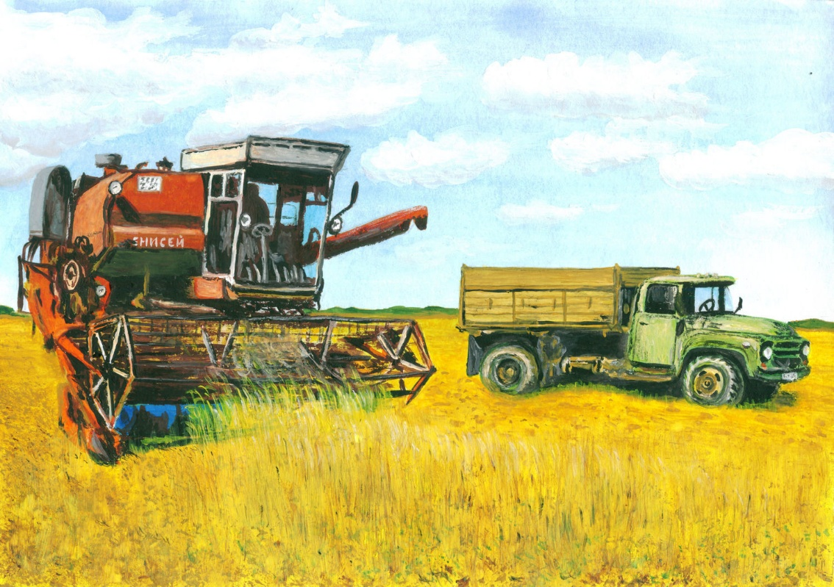
«Ганаровая стужка»
КАМБАЙН
ЖНІВО

Slide 17
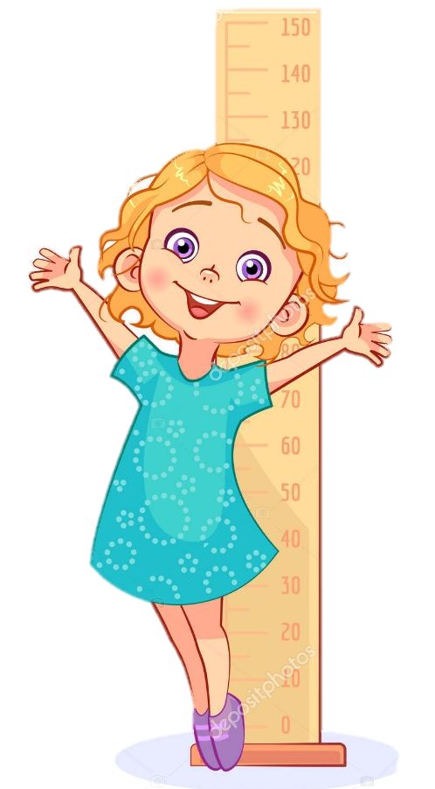
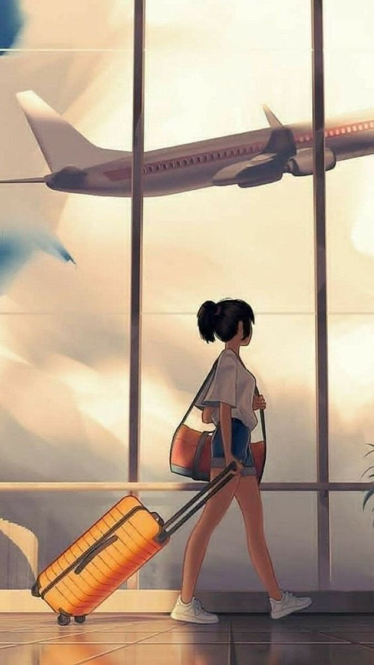
«Ганаровая стужка»
СТАЦЬ НА ДЫБАЧКІ
ВАНДРОЎКА

Slide 18

Пазнай свята
Дзеці разам з бацькамі ўпрыгожваюць елку, рыхтуюць святочны стол, чакаюць Дзеда Мароза
і Снягурку.
Новы год

Slide 19
Пазнай свята
На гэтае свята фарбуюць яйкі, пякуць кулічы, ходзяць
у царкву або касцёл.
Вялікдзень

Slide 20
Пазнай свята
У гэты дзень шмат гадоў таму горад Мінск быў вызвалены
ад акупантаў. У гонар гэтай перамогі ўскладаюць кветкі
да Вечняга агню.
3
ЛІПЕНЯ
Дзень Незалежнасці
Рэспублікі Беларусь

Slide 21
Пазнай свята
Моладзь прыгае праз вогнішча, шукае папараць-кветку
ў лесе.
Купалле

Slide 22
Спіс выкарыстаных крыніц
probelarus.by
freepik.com
shutterstock.com
blb.by

